Slide 1
§1.2 抽样分布

Slide 2
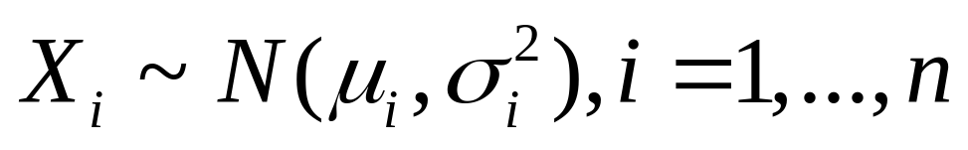
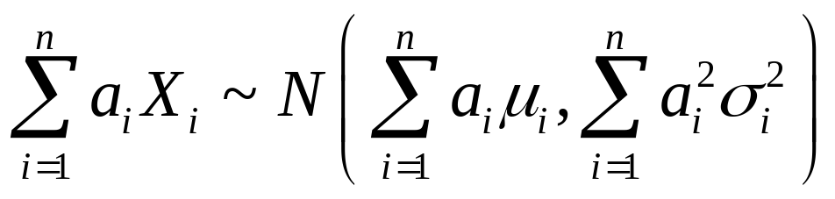
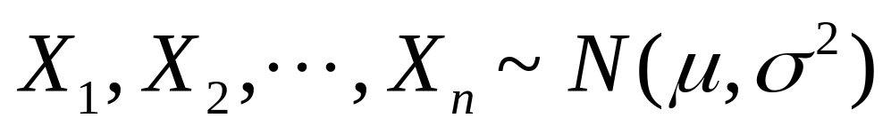
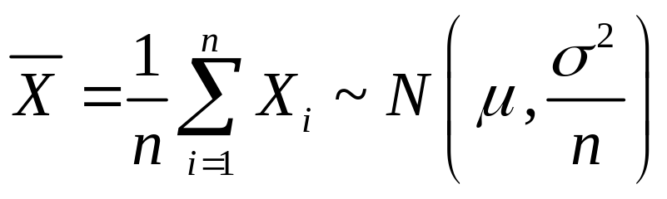
统计中的常用分布
(1) 正态分布
若
且相互独立
则
正态分布的可加性
特别地,
若
i.i.d.
则

Slide 3
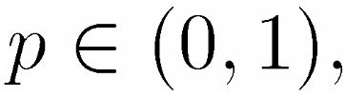
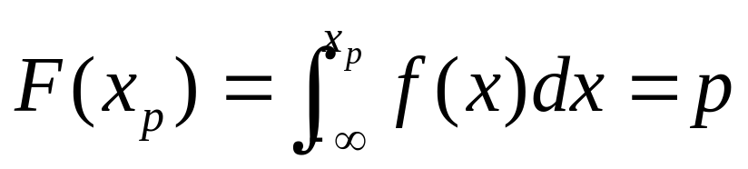

2. 分位数
定义：设连续r.v.X的分布函数为F(x)，密度函数为f(x)，对任意的
称满足条件
的 为此分布的p分位数，又称下侧分位数。

Slide 4
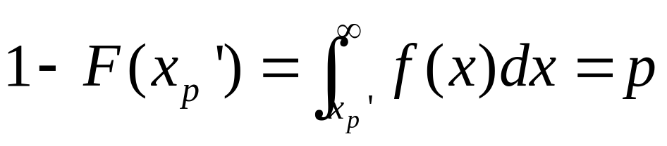

称满足条件
的 为此分布的上侧p分位数。

Slide 5
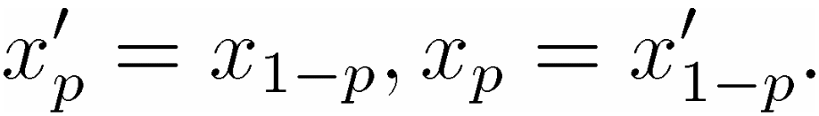
下侧分位数与上侧分位数之间的关系
本书标准正态分布采用下侧分位数，其它分布采用上侧分位数.

Slide 6
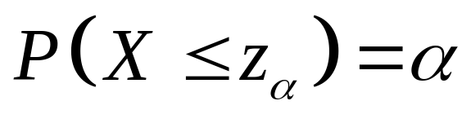
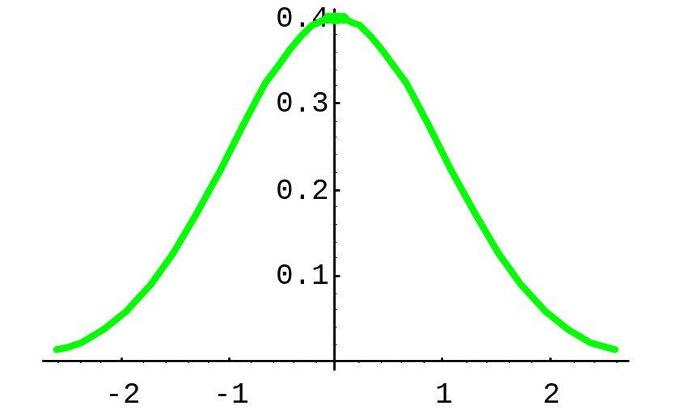
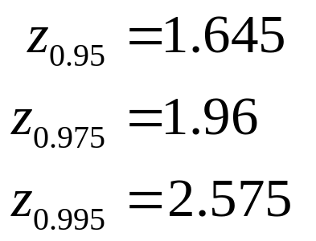
标准正态分布的分位数图形
常用
数字
α
•
z_{1-α}
常用公式：
z_{α}=-z_{1-α}

Slide 7
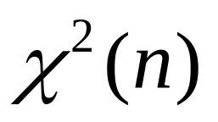

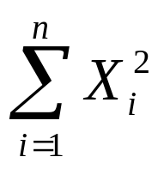
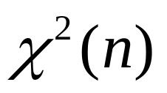
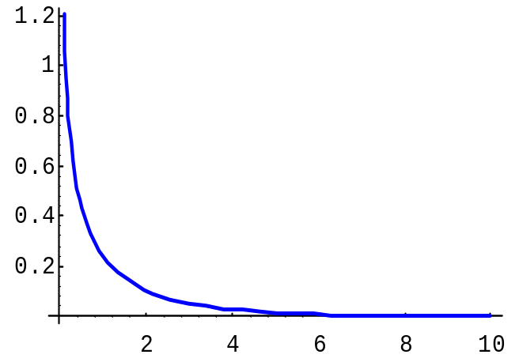
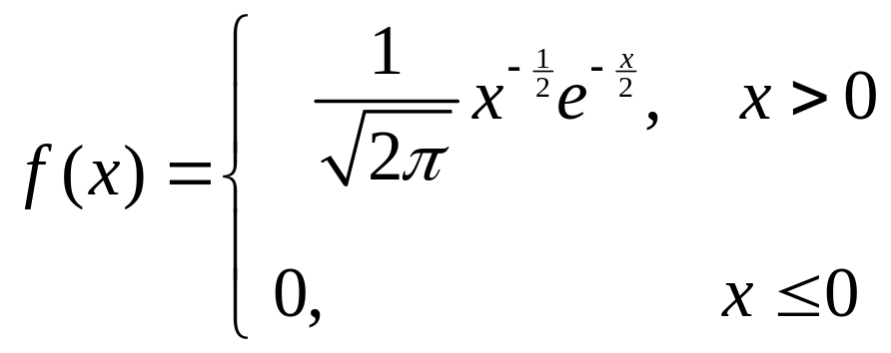
(2)
分布
( n为自由度 )
定义 设
相互独立,
称 服从自由度为 n 的卡方分布，记为
n = 1 时,其密度函数为

Slide 8
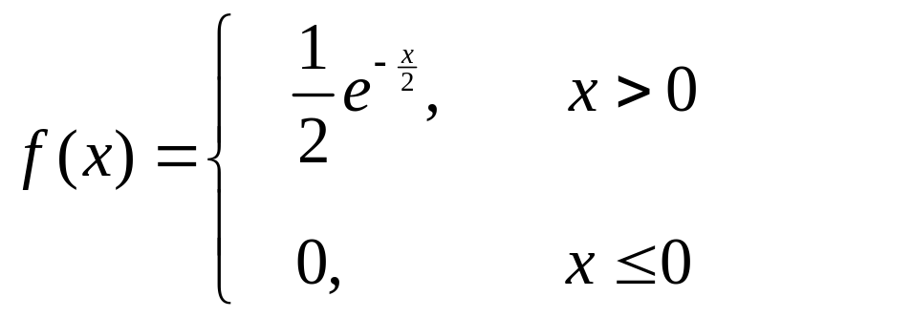
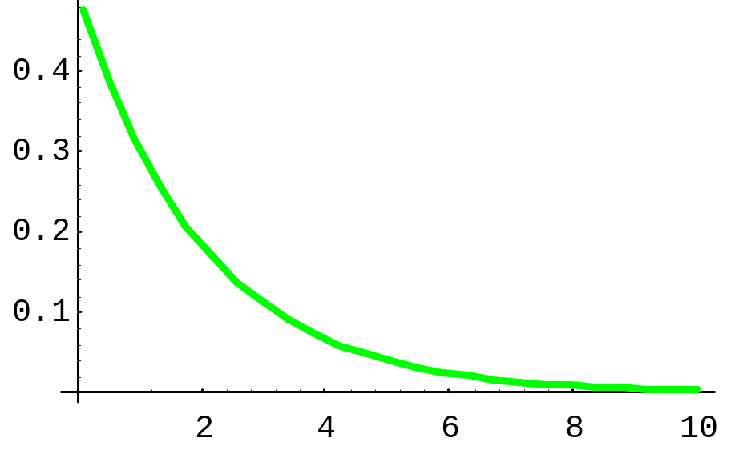
n = 2 时,其密度函数为
为参数为1/2的指数分布.

Slide 9
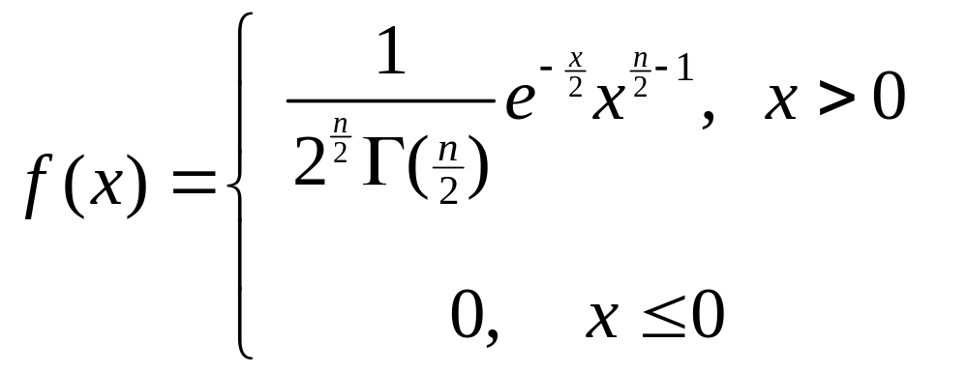
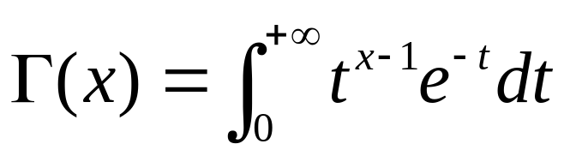
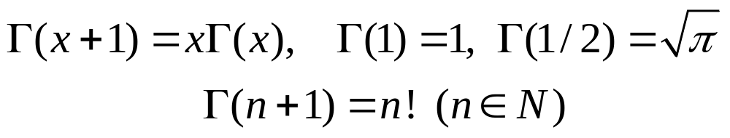
一般地，
自由度为 n 的
的密度函数为
其中，
在x > 0时收敛，称为Γ函数，具有性质

Slide 10
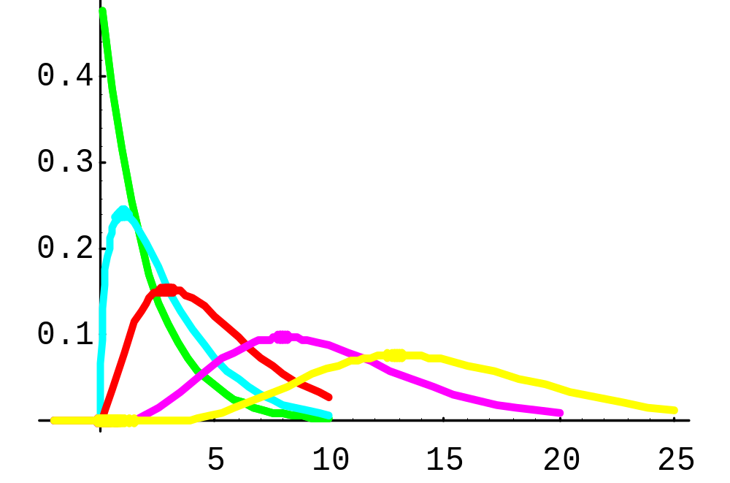
n=2
n = 3
n = 5
n = 10
n = 15

Slide 11

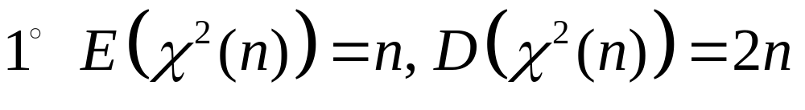
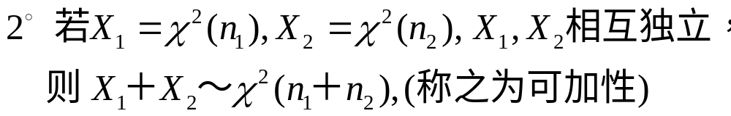
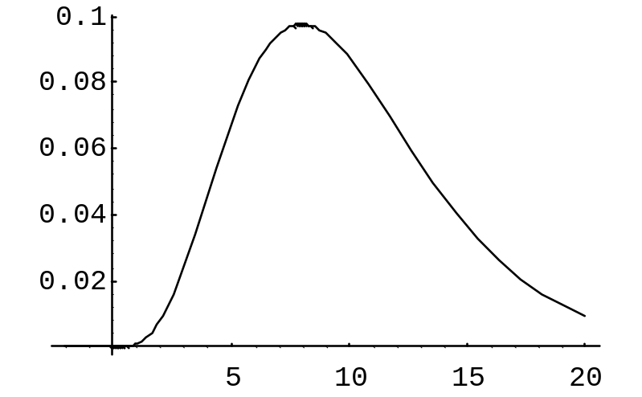
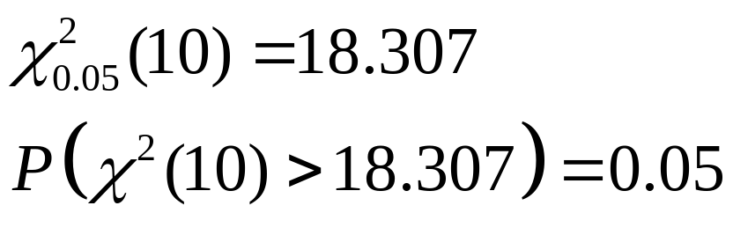
分布的性质
卡方分布的上侧分位数有表可查
例如：
n = 10
0.05
•
χ²_{0.05}(10)

Slide 12
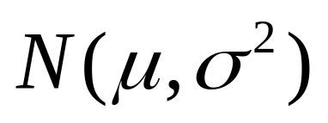
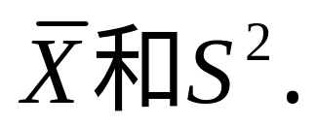
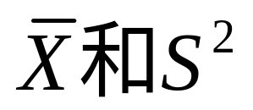
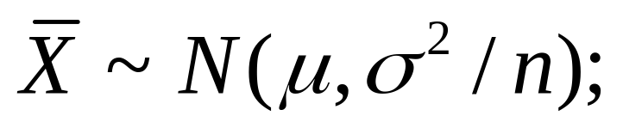
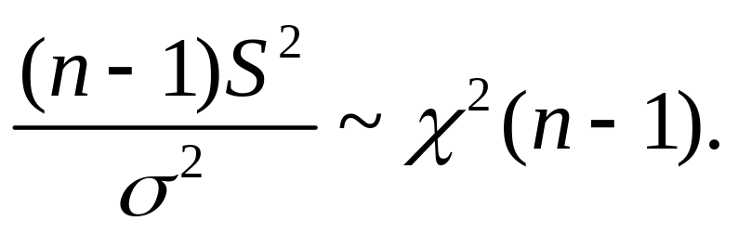
定理 设 为来自总体 的样本，其样本均值和样本方差分别为
则有
（1） 相互独立；
（2）
（3）

Slide 13
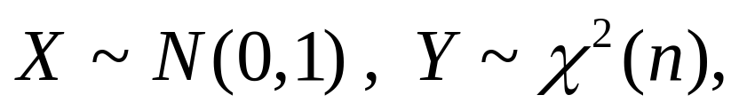
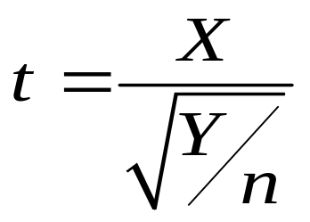
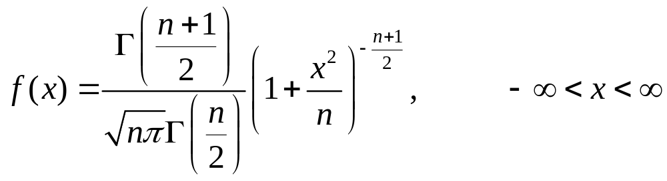
(3) t 分布 (Student 分布)
定义
设
X ,Y相互独立,
则称 t 服从自由度为 n 的t 分布.
其密度函数为

Slide 14
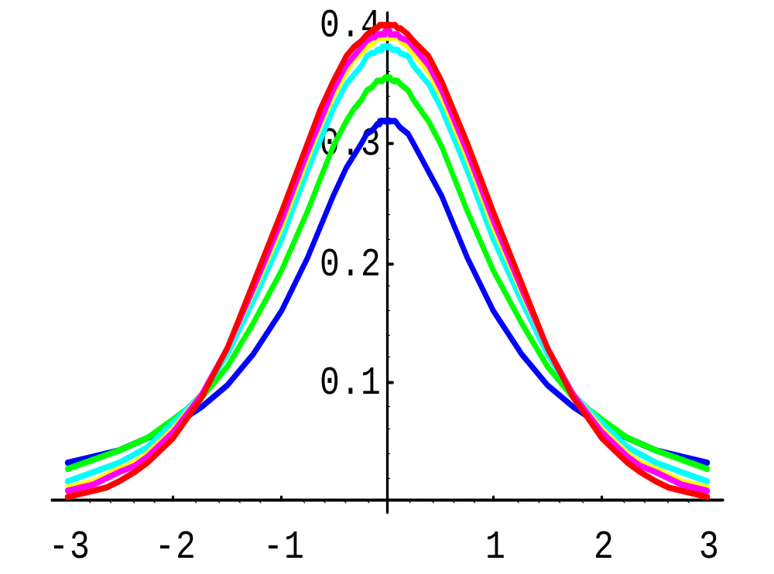
n = 1
n=20
t 分布的图形(红色的是标准正态分布)

Slide 15
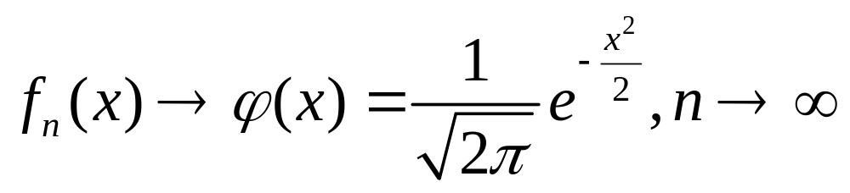
t 分布的性质
1°f _{n}(x)是偶函数,且
2°t 分布的上侧α 分位数 t_{α} 有表可查.

Slide 16
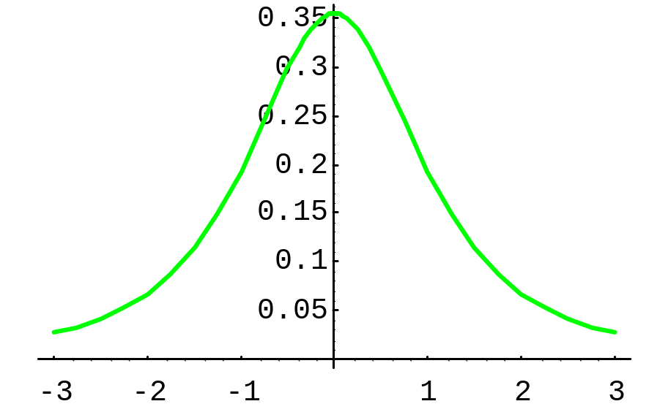
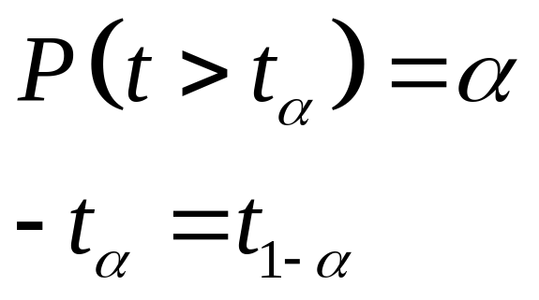
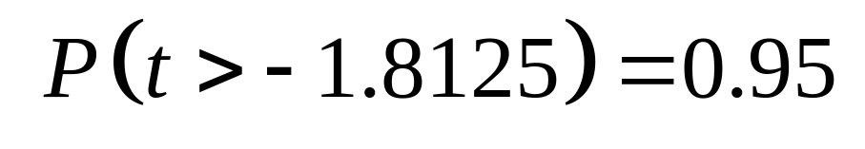
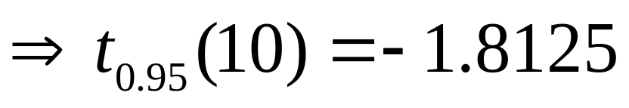
n = 10
α
•
•
-t _{α}
t _{α}

Slide 17
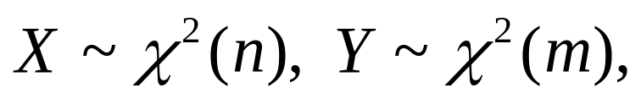
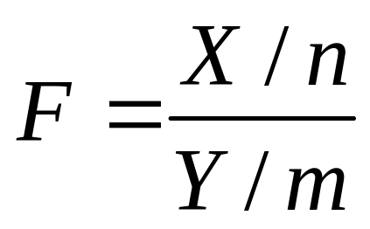
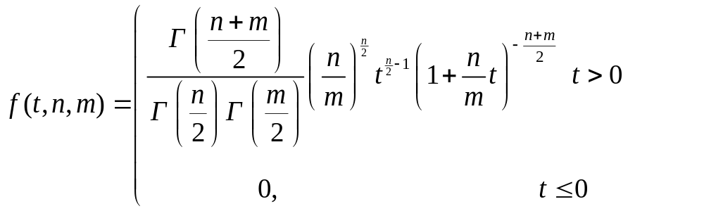
(4) F 分布
定义
设
X, Y 相互独立，
令
则称 F 服从为第一自由度为n ,第二自由度为 m 的F 分布.
其密度函数为

Slide 18
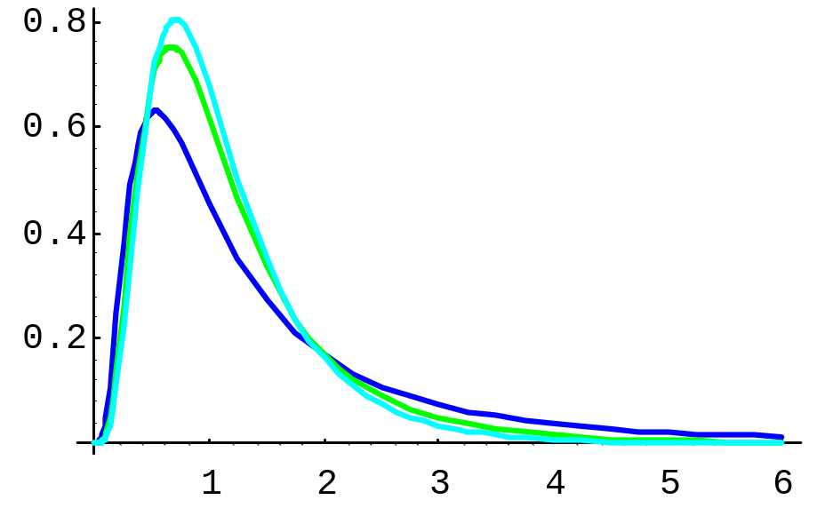
n = 10, m = 4
n = 10, m = 10
n = 10, m = 15
n （第一自由度）固定时， m 越大，峰值越高。

Slide 19
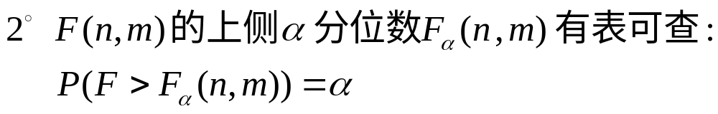
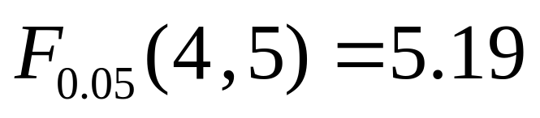
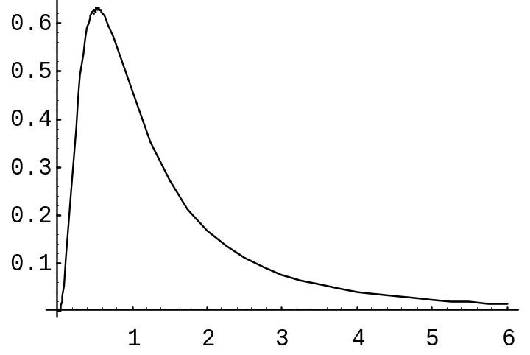
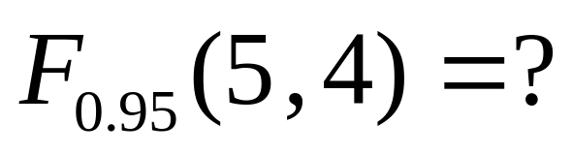
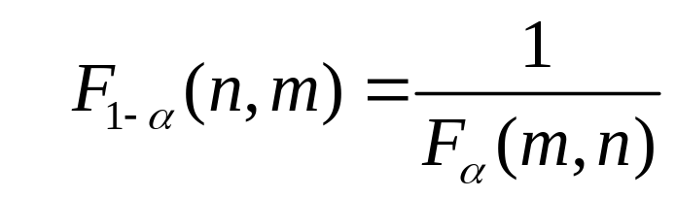
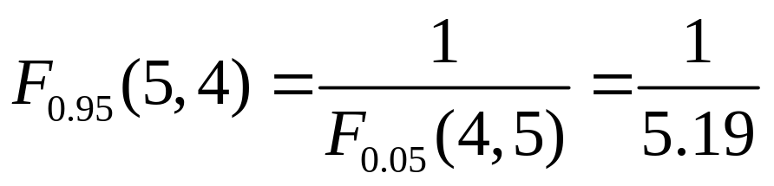
F 分布的性质
例如
求
α
事实上,
•
F _{α} (n,m)
故

Slide 20



t分布与F分布的关系
由t分布的定义，设
其中
且X,Y独立
故

Slide 21


例1 证明
例2
证明：

Slide 22








抽样分布的某些结论
(Ⅰ) 一个正态总体
设总体
,样本为( )，
与
相互独立

Slide 23






( II ) 两个正态总体
设
与
分别是来
自正态总体
与
的
相互独立的简单随机样本.
令

Slide 24




则
若
则

Slide 25






设
与
分别是来
自正态总体
与
的
相互独立的简单随机样本.
则

Slide 26




与
相互独立

Slide 27



Slide 28




例3 从正态总体
中，抽取了
n = 20的样本
(1) 求
(2) 求

Slide 29




例4 设r.v. X 与Y 相互独立，X ~ N(0,16),
Y ~ N(0,9) , X₁, X₂ ,…, X₉ 与Y₁, Y₂ ,…, Y₁₆
分别是取自 X 与 Y 的简单随机样本, 求
统计量
的分布.
例5 设总体
为总体 X
的样本,
试确定常数 c , 使 cY 服从
分布.

